Slide 1
第六章 非平稳时间序列分析
前几章讨论的都是平稳时间序列，然而在实际应用中，特别是在经济和商业中出现的时间序列大多是非平稳的，如非常数均值的时间序列，非常数方差的时间序列，或者二者皆有。

Slide 2
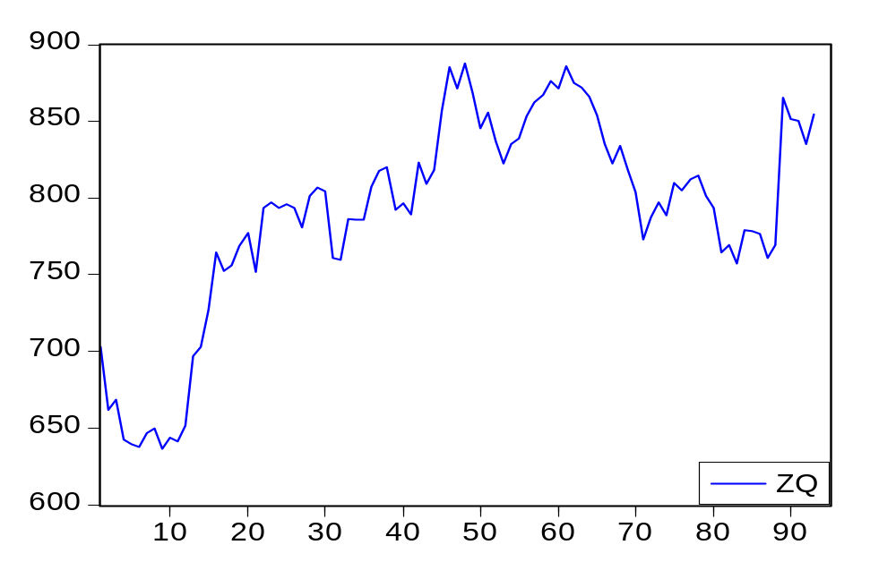
第一节 非平稳性的检验
数据图检验法
该方法即是利用时间序列资料图，观察趋势性或周期性。如果序列存在着明显的趋势或周期变化，则表明该序列可能是非平稳时间序列。这种方法直观简单，但主观性较强。

Slide 3
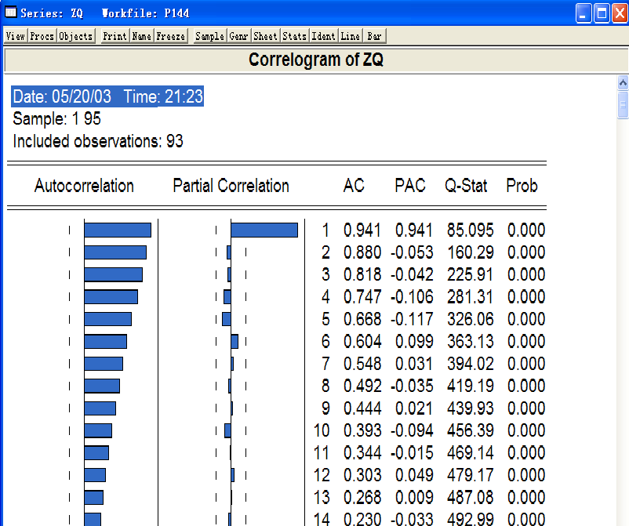
自相关、偏自相关函数检验法
一个零均值平稳时间序列的自相关和偏自相关函数，要么拖尾，要么截尾。如果零值化的时序既不拖尾，也不截尾，而是呈现出缓慢衰减或者周期性衰减，则认为可能存在趋势或周期性，应视为非平稳。

Slide 4
特征根检验法
该方法是首先对序列拟合一个恰当的模型，再针对该模型计算其对应特征方程的特征根。如果它的所有特征根均在单位圆之外，则该序列平稳；否则非平稳。
参数检验法
系统的平稳性即可以用特征根表示，也可以用模型的自回归参数表示。要检验一个系统的平稳性，可以先拟合适应的模型，然后再根据求出的自回归参数来检验。

Slide 5
逆序检验法
该方法可以检验序列是否存在单调趋势。
原理：将序列分成几段，计算每一段的均值或方差，组成新的序列。若原序列无明显趋势变化则均值（或方差）序列的逆序总数不应过大或过小，过大说明原序列有上升的趋势，过小说明序列有下降趋势。

Slide 6
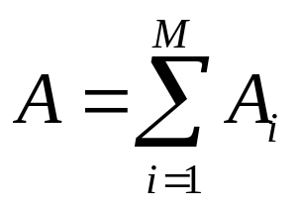
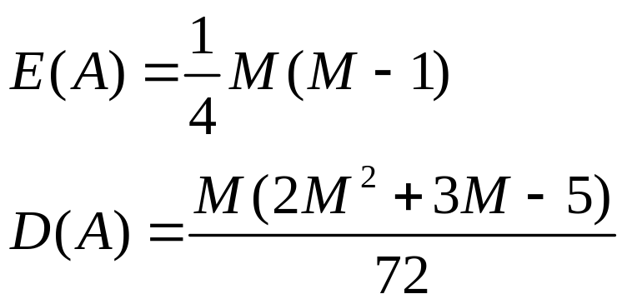
逆序列检验步骤：
首先，将原序列分成M段，求出每一段的均值或方差。
第二步，计算均值序列或方差序列的逆序总数。
第三步，计算统计量进行检验
在原假设条件下，A具有以下期望与方差
其中，M为数据个数。

Slide 7
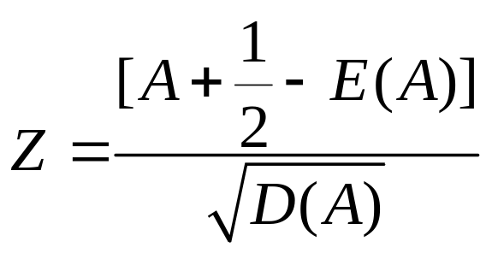
统计量
渐近服从N(0,1)。

Slide 8

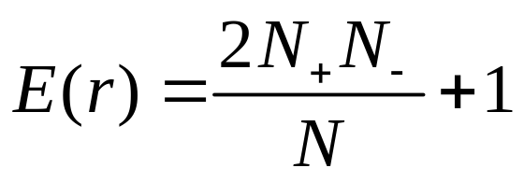
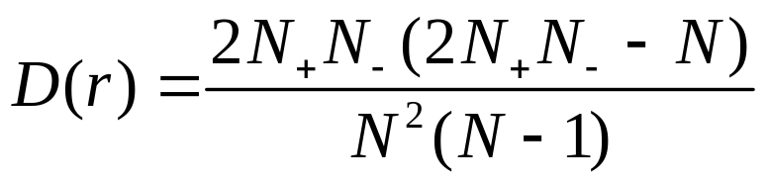
游程检验法
原理：在原序列与趋势变化的原假设下，原序列的每个值与序列均值对比后的符号序列的游程不应过小或过多。过小或过多均表示原序列存在某种趋势。
游程检验步骤：
首先，将原序列每个值与其均值对比，得到记号序列。
第二步，设序列长度为N， 。在序列没有趋势的原假设条件下，游程总数r服从r分布。

Slide 9

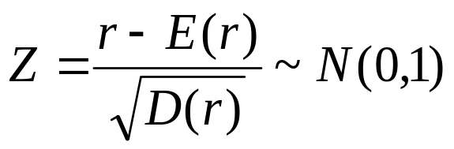
当 大于15时
统计量

Slide 10
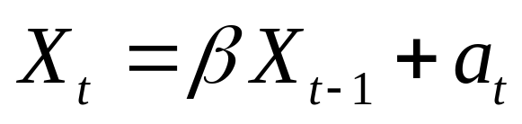
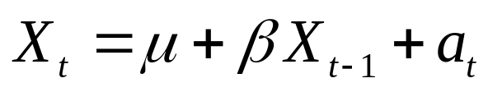
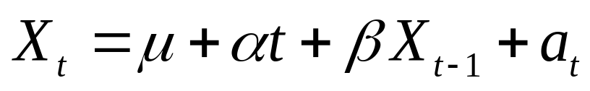
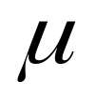

单位根检验
1、DF统计量的分布特征
给出三个自回归模型
其中
是平移项（截距项），
是趋势项。

Slide 11
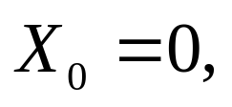
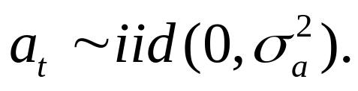
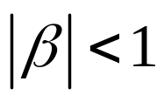
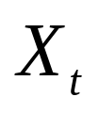
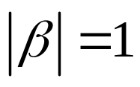
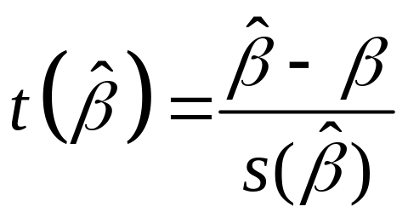
设
显然对于以上三个模型，当
时，
是平稳的，当
时，
是非平稳的。
若
，统计量
渐进服从标准正态分布。

Slide 12
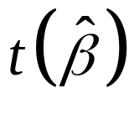
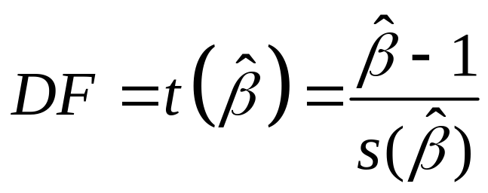
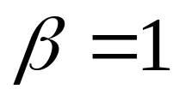
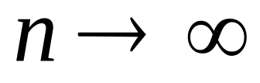
若
，统计量
的分布将会有很大不同
定义
若
，当
时，
统计量DF收敛于维纳过程的函数。
此极限分布不能用解析的方法求解，通常要用模拟和数值计算方法进行研究。对于三个模型β是否等于1的检验称为DF检验。

Slide 13
前面所述的单变量模型只含有一阶的滞后，当模型中含有更高阶滞后项时，有类似的分析结论。此时对β是否等于1的检验称为ADF检验。

Slide 14
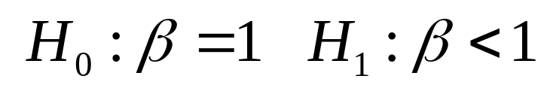
2、单位根检验过程：
（1）
（2）根据不同的模型选用DF或ADF统计量，每个统计量均有三种情况选择：含截距项、含截距项和趋势项以及不含截距项和趋势项。
（3）DF（ADF）检验采用的是最小二乘估计。
（4）DF（ADF）检验是左侧单边检验。
当DF（ADF）<临界值时，拒绝H₀，即序列为平稳的；
当DF（ADF）>临界值时接受H₀，即序列为非平稳的。

Slide 15
第二节 平稳化方法
本节介绍三种常用的平稳化方法：差分、季节差分以及对数变换与差分结合运用。

Slide 16
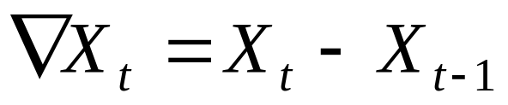
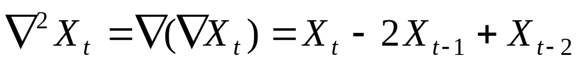
普通差分
一阶差分
二阶差分
一般地

Slide 17
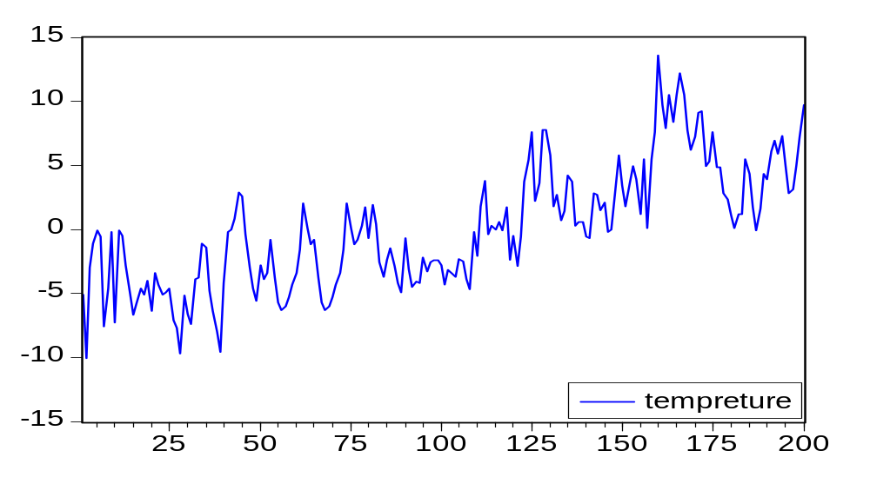
例：对温度序列作一阶差分。
原序列图

Slide 18
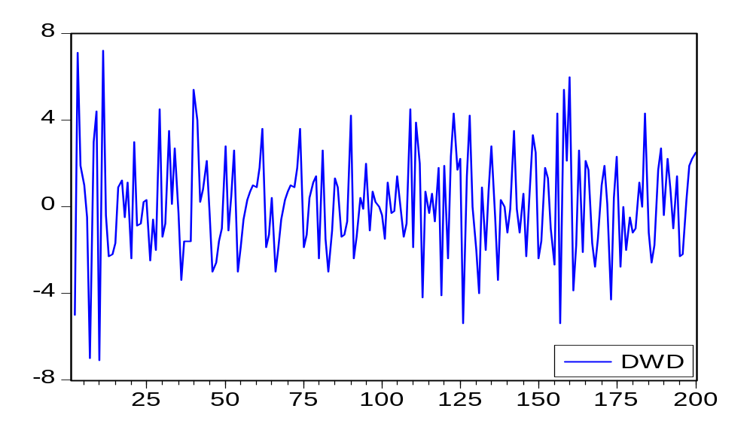
一阶差分序列图

Slide 19
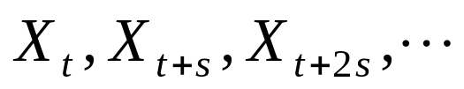

季节差分
为一周期性波动的时序，周期为S。则
为各相应周期点的数值，它们表现出非常相近或呈现出一定的趋势特征。季节差分就是把每一观察值同上一周期相对应时刻的观察值相减，记为：
【例5-3】某市1985年—1993年各月工业生产总值对其作季节差分。

Slide 20
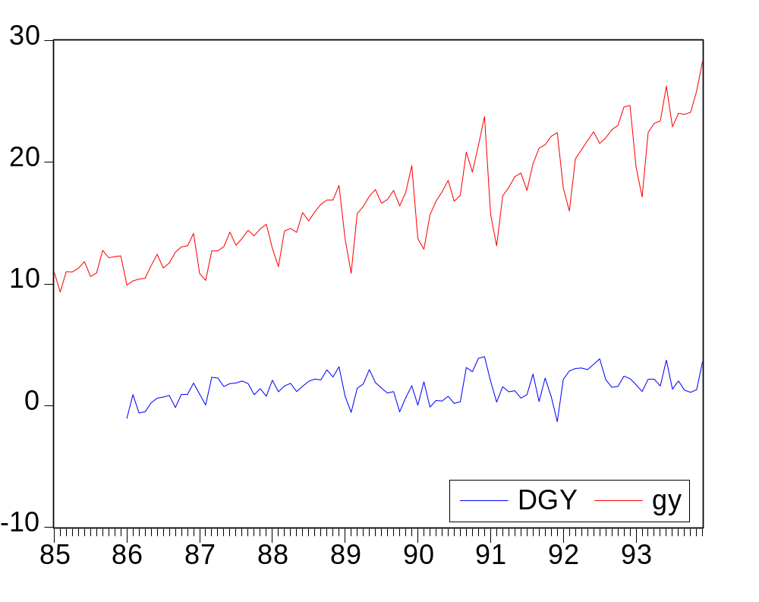

Slide 21
对数变换与差分运算的结合运用
如果时间序列含有指数趋势，可以通过取对数将指数趋势转化为线性趋势。
【例】将社会消费品零售总额通过取对数将指数趋势转化为线性趋势，然后再进行差分消除线性趋势将其变为平稳的时间序列。

Slide 22
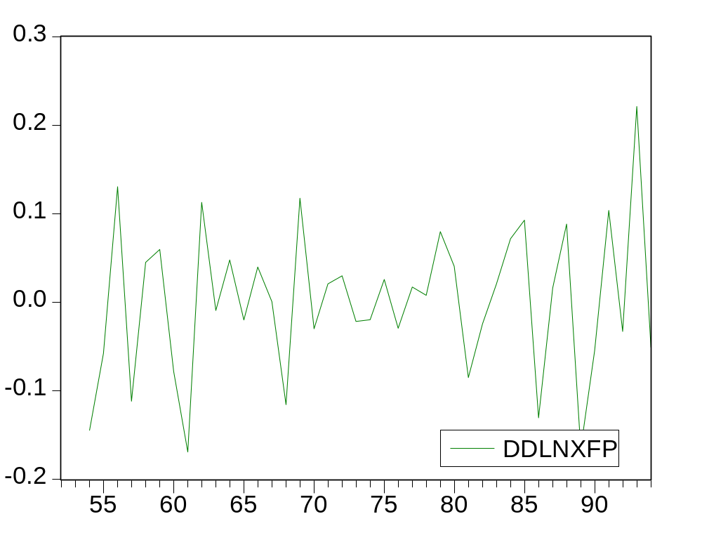
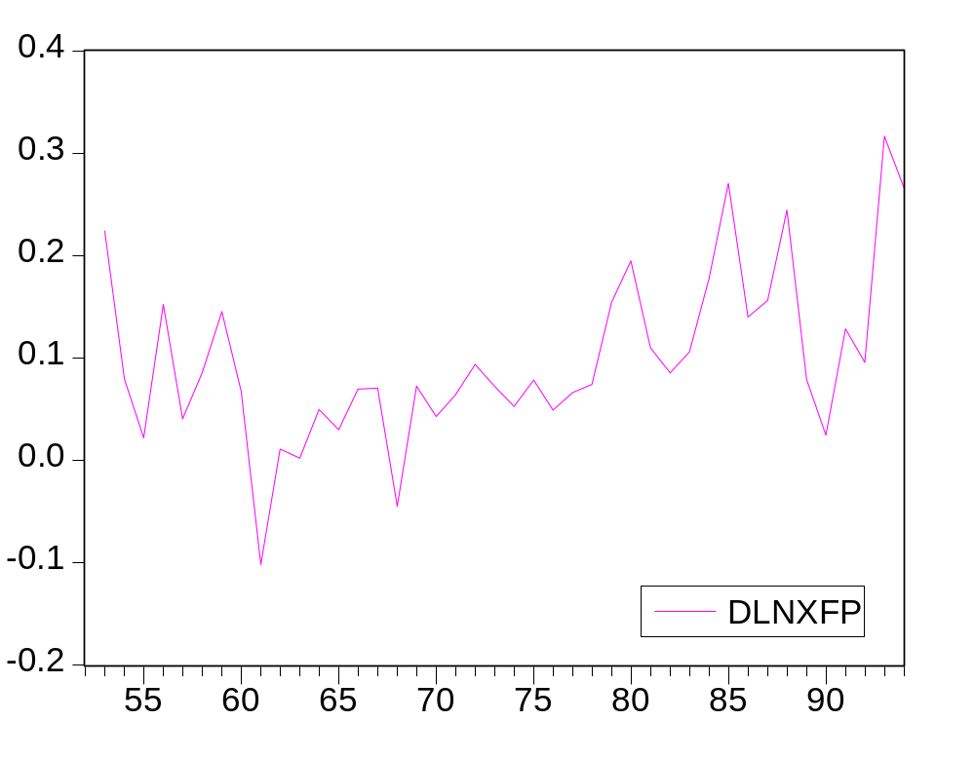
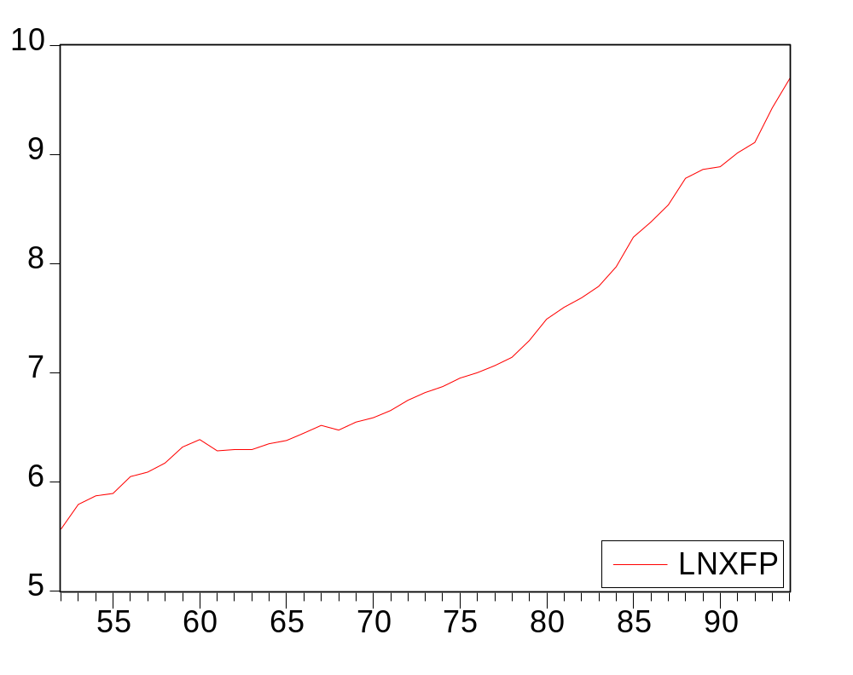
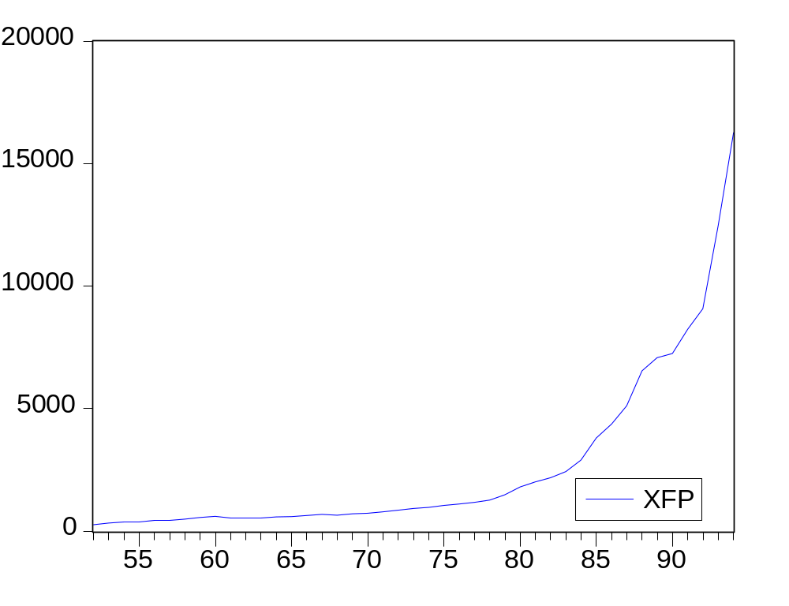

Slide 23
第三节 齐次非平稳序列模型
齐次非平稳
含义：某些非平稳时间序列往往显示出一定的同质性（序列某一部分与其他部分构成极为相似）。这样的序列往往经过若干次差分之后可转化为平稳序列。这种非平稳性，称为齐次非平稳；差分的次数称为齐次性的阶。

Slide 24
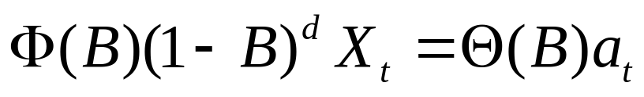
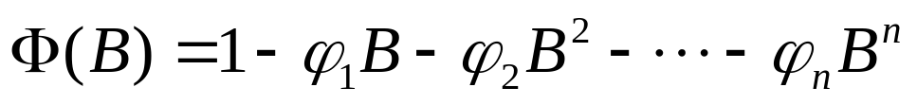
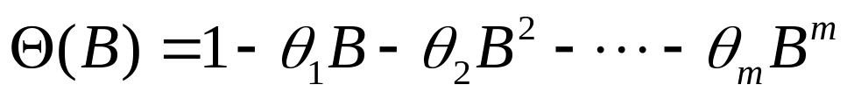
ARIMA模型
随机过程X_{t} 经过d 次差分之后可变换为一个以Φ (B)为n阶自回归算子，Θ (B)为m阶移动平均算子的平稳、可逆的随机过程，则称X_{t} 为（n, d, m）阶单整(单积)自回归移动平均过程，记为ARIMA (n, d, m)
即
其中

Slide 25
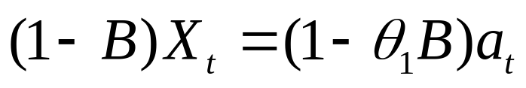
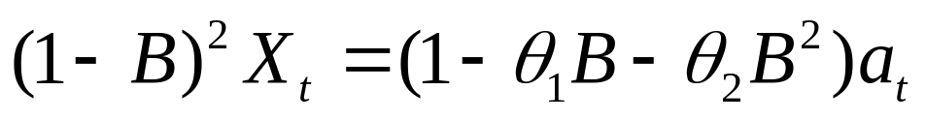
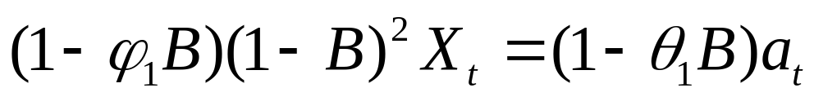
常见ARIMA 模型
ARIMA (0,1,1)
ARIMA (0,2,2)
ARIMA (1,1,1)

Slide 26
ARMA(n,m)与 ARIMA(n,d,m)区别与联系
当d=0时， ARIMA(n,d,m)模型就是ARMA模型，即两者的区别在于序列是否平稳。
另一方面，任一ARIMA模型展开后，从形式上看与ARMA相同，但其参数并不满足稳定性条件。
ARIMA建模示例

Slide 27
第四节 非平稳时间序列的组合模型
对于非平稳时间序列，前三节采用的方法是设法消除确定性因素（长期趋势，周期趋势）的作用，然后对剩余序列拟合一个ARMA模型。本节介绍另一个处理方法，即用确定性模型描述序列中确定性因素（均值）的变动规律，用ARMA模型刻画序列中随机因素的一般规律性。

Slide 28
组合模型建模步骤
1．根据时间序列的特征，用一定的函数形式（多项式函数、指数函数、正弦函数等）拟合序列中的确定性趋势部分，直到剩余序列平稳为止。
2．对剩余序列用Box-Jenkins法拟合适应的ARMA模型。
3．将分别拟合的确定性模型和ARMA模型结合起来并以其参数作为初始值，用非线性最小二乘法估计组合模型的参数，得到最终的组合模型。

Slide 29
确定性趋势的判定
方法一：数据图法；方法二：特征根判别法。
1．长期趋势的判定
（1）常数趋势：对高阶模型来说，若其中有一个根（实数）的绝对值接近于1，则系统存在常数趋势。
（2）线性趋势：对于一个高阶模型，若有两个实特征根的绝对值接近（或等于1）时，序列中可能存在线性趋势。

Slide 30
（3）多项式趋势：若有三个特征根的绝对值接近或等于1，序列中可能存在二次趋势；有n+1个特征根的绝对值接近于1，则序列中存在n次多项式趋势。
（4）指数趋势：若存在一个绝对值大于1的实特征根，则序列中可能存在一个指数趋势；存在n个绝对值大于1的实特征根，则序列中可能存在n个指数趋势。

Slide 31
2．周期趋势的判定
数据的周期性检验和分析主要使用谱分析法，也可以使用特征方程的特征根来判定。
如果存在绝对值接近于或大于1的共扼复根，时间序列中可能存在周期性变动规律。但要想用一个数学函数来描述序列中存在的周期性变化部分，还必须知道它的周期长度。

Slide 32
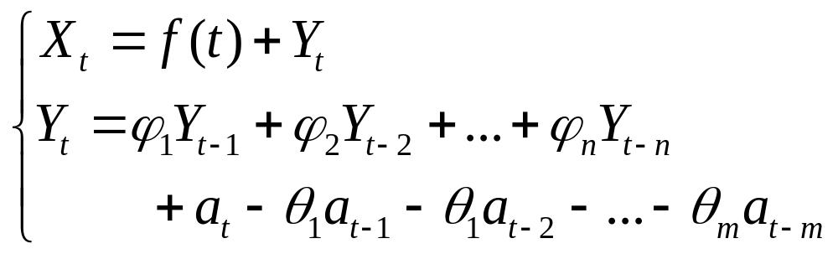
组合模型的建立
当我们判明序列中存在的确定性趋势后，就要用合适的函数形式来拟合确定性部分，直到剩余序列平稳为止，然后对剩余序列拟合适应的ARMA模型，最后建立组合模型。
实例：P175

